Slide 1
ФГБОУ ВО «Красноярский государственный медицинский университет им. проф. В. Ф. Войно-Ясенецкого» Министерства здравоохранения Российской Федерации
Кафедра Лучевой диагностики ИПО
О, моя больная спина! Обзор дорсопатий
Часть 2
Выполнила:
Ординатор 1 года обучения
специальности Рентгенология
Спугис Я.И.
Красноярск, 2023

Slide 2
План
Анатомия
Дегенеративные заболевания
Дегенеративные заболевания межпозвонковыхх дисков
Болезнь Бааструпа
Оссификация задней продольной связки
Анкилозирующий диффузный идиопатический скелетный гиперостоз (болезнь Форестье)
Болезнь Шейермана-Мау
Эрозивные и воспалительные заболевания
Ревматоидный артрит
Ювенильный идиопатический артрит
Серонегативные спондилоартропатии
Анкилозирующий спондилит
Псориатический и реактивный артрит
Болезни отложения кристаллов
Подагра
Болезнь отложения кристаллов пирофосфата кальция
Метаболические заболевания
Болезнь Педжета
Почечная остеодистрофия и амилоидная спондилоартропатия

Slide 3
Дегенеративные заболевания межпозвонковых дисков
Патофизиология:
Остеоартроз позвоночного столба характеризуется:
Дегидратацией и уменьшением высоты межпозвонкового диска
Образованием остеофитов и изменениями в замыкательных пластинках позвонков с последующим их склерозированием
Клиническое течение:
Прогрессирование выбухания диска, образование остеофитов, уменьшение высоты межпозвонкового диска приводит к усилению болей в спине, ограничению диапазона движений
Лучевая диагностика:
Выбухание или грыжа диска, артроз дугоотросчатых суставов, гипертрофия желтых связок, сужение позвоночного канала и межпозвонкового отверстия, что приводит к компрессии спинного мозга и корешков спинного мозга
Согласно номенклатуре Fardon et al:
Грыжа диска - локальное смещение (меньше 25% окружности диска) дисковой ткани за края апофизов тел позвонков
Выбухание диска – наружные контуры диска смещаются более 25% окружности диска
Субхондральный отек, субхондральные кисты, кистовидная перестройка дугоотросчатых суставов (характерны на уровне L4-5)
Notes:
https://radiology24.ru/klassifikation-der-pathologie-der-bandscheiben/
https://cyberleninka.ru/article/n/sovremennoe-sostoyanie-luchevoy-diagnostiki-degenerativnyh-izmeneniy-na-poyasnichnom-urovne-pozvonochnika-obzor-literatury/viewer

Slide 4
Дегенеративные заболевания межпозвонковых дисков. МРТ. КТ
А, В: КТ в сагиттальной плоскости. Некраевые (А) и краевые (В) остеофиты.
C, D: МРТ Т2-ВИ поясничного отдела позвоночника в сагиттальной и аксиальной проекциях. Выбухание межпозвонкового диска.

Slide 5
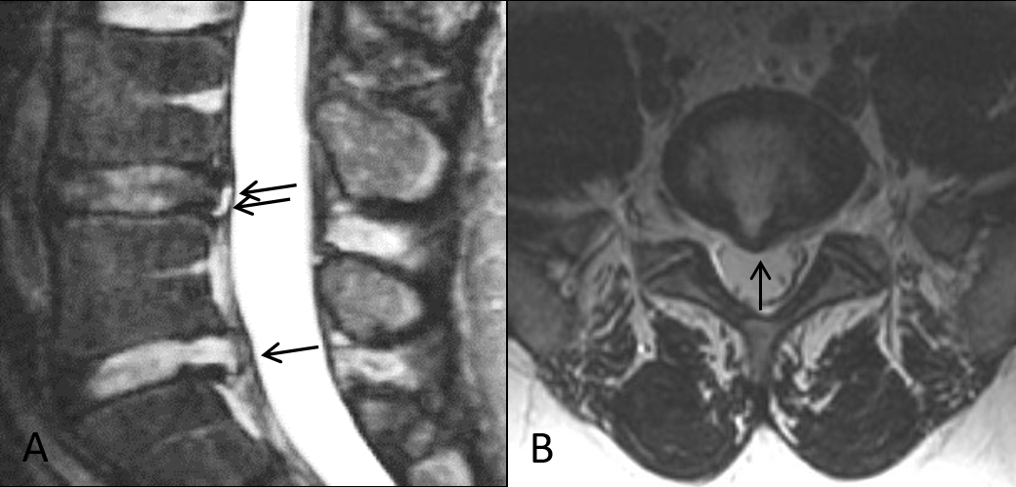
Протрузия межпозвонкового диска. МРТ Т2-ВИ
А, В: МРТ Т2-ВИ поясничного отдела позвоночника в сагиттальной и аксиальной плоскостях.
Протрузия L5-S1 межпозвонкового диска – ширина между краями грыжи диска меньше ширины у основания грыжи. Разрыв фиброзного кольца на уровне L4-5

Slide 6
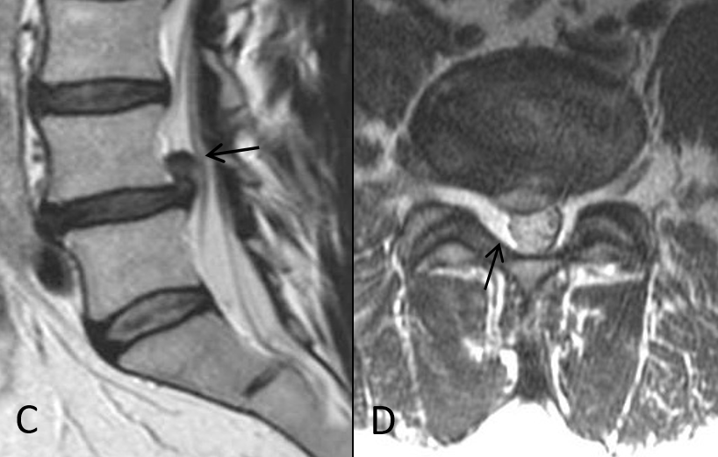
Экструзия межпозвонкового диска. МРТ Т2-ВИ
C, D: МРТ Т2-ВИ поясничного отдела позвоночника в сагиттальной и аксиальной плоскостях.
Экструзия межпозвонкового диска L4-5 - ширина между краями грыжи диска больше ширины у основания грыжи

Slide 7
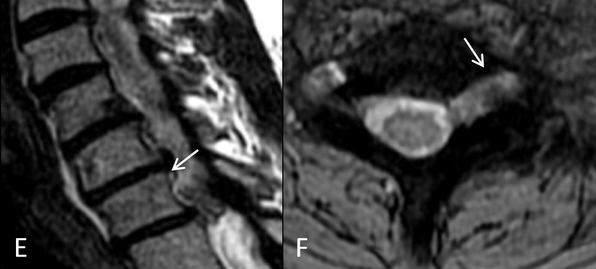
Секвестрация межпозвонкового диска. МРТ Т2-ВИ
Е, F: МРТ Т2-ВИ шейного отдела позвоночника в сагиттальной и аксиальной плоскостях.
Секвестрированная грыжа межпозвонкового диска – отделение участка пульпозного ядра от остальной его части со смещением в позвоночный канал, в проекции левого межпозвонкового отверстия

Slide 8
Интравертебральная грыжа (узел Шморля)
Этиология: идиопатическая, травматическая, ослабление замыкательных пластинок (остеопения, новообразования, инфекции)
Как и дегенерация краевых пластинок узел Шморля имеет постепенное развитие (данные патологии могут сочетаться)
Локальное вдавление краевой пластинки и ассоциированная дегидратация диска
Округлой формы, может симулировать злокачественное новообразование, может быть окружена отеком
Доброкачественные узлы Шморля зачастую регрессируют
Злокачественные новообразования имеют один или более признаков:
деструкция костной структуры,
инфильтрация,
опухоль в теле позвонка или окружающих мягких тканях

Slide 9
Интравертебральная грыжа (узел Шморля). МРТ. ПЭТ КТ
А, В: Узлы Шморля в поясничном отделе позвоночника
C, D: Узлы шморля больших размеров могут имитировать злокачественные новообразования
Е: В острой стадии формирования узлы Шморля могут имитировать злокачественные новообразования с усиленным накоплением 18F-фтордизоксиглюкозы на ПЭТ.

Slide 10
Интравертебральная грыжа (узел Шморля)
Концентрические кольца
Отек окружающего костного мозга в процессе острого формирования узла Шморля
Отражает изменения по типу Modic
А, В: МРТ Т1-ВИ (А) и STIR (В) в сагиттальной плоскости поясничного отдела позвоночника. Нарушение целостности замыкательной пластинки поясничного позвонка. Окружающий костный мозг гиперинтенсивный на Т1-ВИ и гипоинтенсивный на последовательности STIR, что соответствует жировой дегенерации костного мозга.
С: МРТ STIR в сагиттальной плоскости поясничного отдела позвоночника. Концентрические кольца отека окружающие остро сформированный узел Шморля.

Slide 11
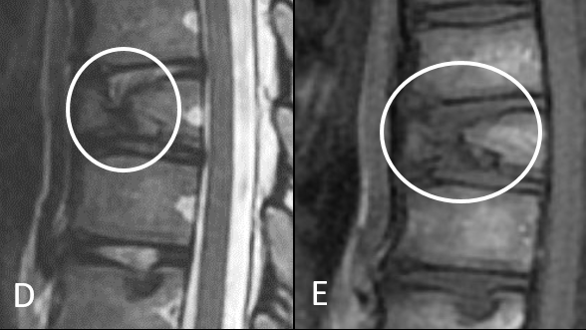
Интравертебральная грыжа (узел Шморля)
Туннельные узлы Шморля: Соединение узлов Шморля верхних и нижних замыкательных пластинок образует «туннель» через тело позвонка.
D, E: МРТ Т2-ВИ (D) и Т1-ВИ(Е) в сагиттальной плоскости грудного отдела позвоночника.
Дефект верхней замыкательной пластинки распространяющийся через тело позвонка до уровня нижней замыкательной пластинки

Slide 12
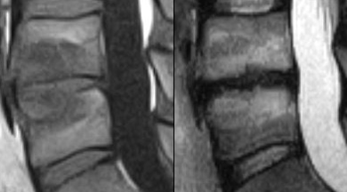
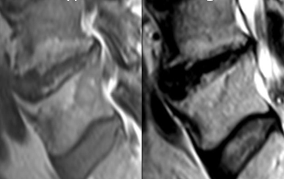
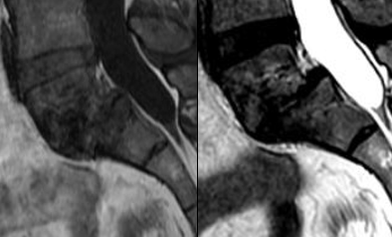
Классификация Modic
Изменения связаны с патологическими изменениями, нестабильностью в позвоночном столбе
Изменения Modic типа 1 и 2 связаны с возникновением болевого синдрома
Различные стадии Modic могут сосуществовать
Изменения Modic по типу 1
Изменения Modic по типу 2
Изменения Modic по типу 3
МРТ Т1-ВИ
МРТ Т2-ВИ
МРТ Т1-ВИ
МРТ Т2-ВИ
МРТ Т1-ВИ
МРТ Т2-ВИ
Т1 гипоинтенсивный сигнал, Т2 гиперинтенсивный сигнал
Картина схожа с отеком
Может имитировать инфекцию
Т1 гиперинтенсивный сигнал, Т2 гиперинтенсивный сигнал
Картина схожа с гемангиомой
Жировая дегенерация костного мозга
Т1 гипоинтенсивный сигнал, Т2 гипоинтенсивный сигнал
Склероз

Slide 13
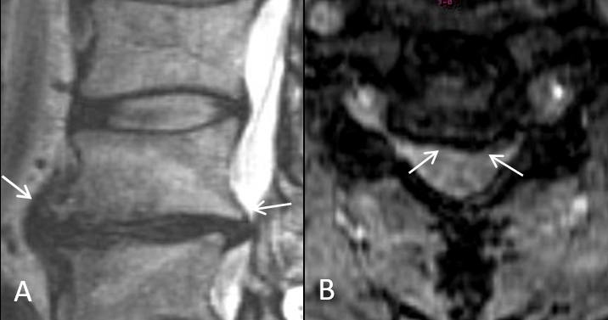
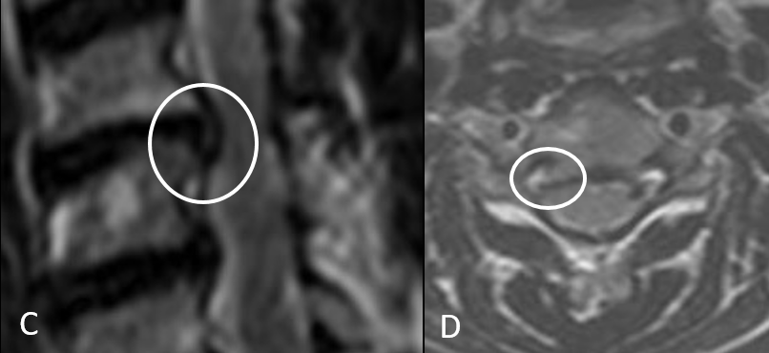
Диско-остеофитный комплекс. Артроз унковертебральных суставов. МРТ
А: МРТ Т2-ВИ в сагиттальной плоскости поясничного отдела позвоночника
В: МРТ градиент-эхо в аксиальной плоскости шейного отдела позвоночника
Диско-остеофитный комплекс.
С, D: МРТ шейного отдела позвоночника в сагиттальной (С) и аксиальной (D) плоскостях
Артроз унковертебральных суставов

Slide 14
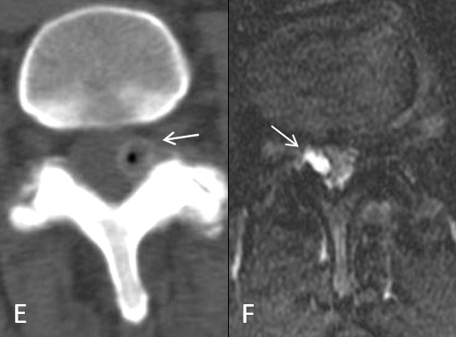
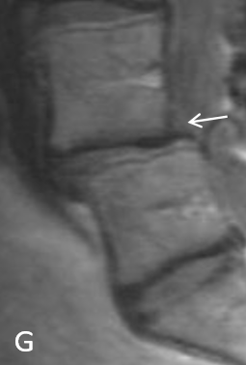
Артроз дугоотросчатых суставов. МРТ
E, F: КТ в аксиальной плоскости (Е), МРТ STIR (F) поясничного отдела позвоночника. Кисты дугоотросчатых суставов
G: МРТ Т1-ВИ. Антелистез, может быть исходом артроза дугоотросчатых суставов и/или слабости связочного аппарата

Slide 15
Болезнь Бааструпа
Патофизиология:
Результат повторяющегося чрезмерного напряжения межостистых связок, приводящее к их слабости и коллапсу, при этом происходит сближение остистых отростков позвонков
Происходит дегенерация межостистого промежутка с формированием адвентициальной бурсы, неоартроз
Клиническое течение:
Боль в спине, усиливающаяся при разгибании
Редко приводит к осложнениям (распространение бурсы в дорзальный отдел эпидурального пространства в виде интраспинальных кист, компрессия позвоночного канала фиброзом)
Лечение консервативное, иссечение остистых отростков не дает значимых результатов
Лучевая диагностика:
Контакт смежных остистых отростков со склерозированием их краев («целующиеся позвонки»)
Отек костного мозга, межостистые адвентициальные бурсы, возможно их распространение в эпидуральное пространство, стенозирование позвоночного канала
Гиперлордоз может усиливать стеноз позвоночного канала

Slide 16
Болезнь Бааструпа. КТ. МРТ
А: КТ поясничного отдела позвоночника в сагиттальной плоскости.
Гипертрофия остистых отростков
В, С: МРТ STIR поясничного отдела позвоночника в сагиттальной (В) и аксиальной (С) проекциях.
Отек межостистой связки
D: МРТ постконтрастное Т1-ВИ с подавлением жира в сагиттальной плоскости.
Гиперинтенсивный сигнал от межостистой связки.

Slide 17
Оссификация задней продольной связки
Патофизиология:
Оссификация задней продольной связки (ЗПС) может быть связана с клетками в связочном аппарате, имеющими характеристики остеобластов
Клиническое течение:
На ранних стадиях происходит гипертрофия ЗПС, при прогрессировании заболевания происходит ее удлинение и утолщение
Клинически может протекать бессимптомно, с признаками миелопатии или радикулопатии, а так же с другой неврологической симптоматикой
Лучевая диагностика:
Оссификация может быть непрерывной, сегментарной, смешанной и локализованной
Сужение позвоночного канала, гипоинтенсивная линия между задней поверхностью тела позвонка и ЗПС
На снимках в аксиальной плоскости может иметь форму «гриба» или «горы»

Slide 18
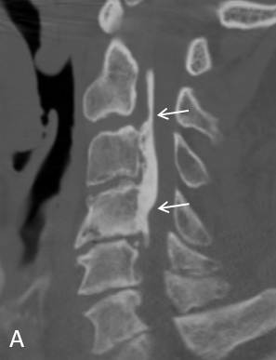
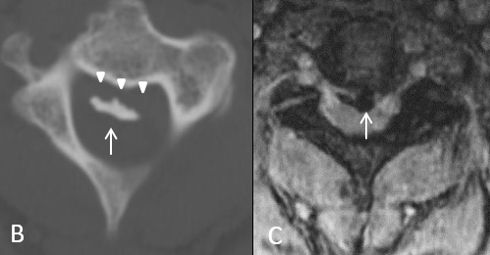
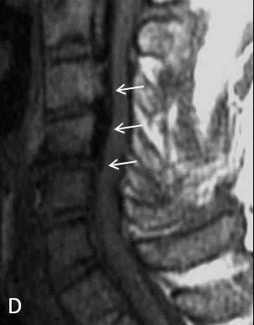
Оссификация задней продольной связки. КТ. МРТ
A-D: КТ (А,В), МРТ STIR (C,D) шейного отдела позвоночника в сагиттальной и аксиальной плоскостях.
Оссификация ЗПС. Гипоинтенсивная линия между задней поверхностью тела позвонка и оссифицированной ЗПС.

Slide 19
Анкилозирующий диффузный идиопатический скелетный гиперостоз (болезнь Форестье)
Патофизиология:
Этиология не установлена, не связана с травматическими повреждениями и чрезмерной нагрузкой
Клиническое течение:
При прогрессировании протекает с хронической болью в спине
Может вызывать дисфагию из-за сдавления пищевода
Лучевая диагностика:
Остеофиты, без изменения высоты можпозвонкового диска, периферический гиперостоз соединяющий в виде мостиков четыре и более позвонков
Болезнь Форестье - единственная патология с образованием остеофитов без уменьшения высоты межпозвонкового диска, однако при присоединении дегенеративных заболеваний возможно уменьшение высоты диска

Slide 20
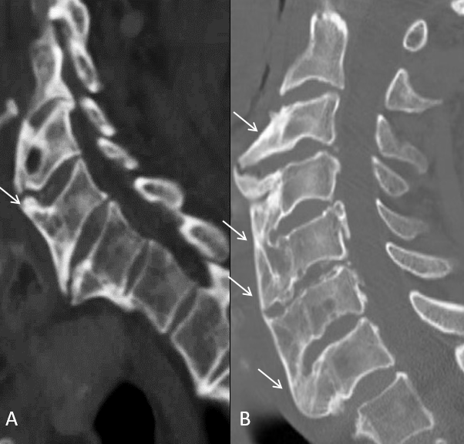
Болезнь Форестье
А, В: КТ шейного отдела позвоночника в сагиттальной плоскости.
Массивные остеофиты, располагающиеся по передней поверхности тел позвонков.
Уменьшение высоты межпозвонковых дисков может быть связано с дегенеративными изменениями.

Slide 21
Завершение 2-ой части

